Slide 1
El núcleo para la guerra
Trabajo Práctico de Química 4°”A”
Integrantes:
Anes Julián
Castillo Maximiliano
Mallea Alejo
Marcuzzi Giuliano
Gonzalez Nerea

Slide 2
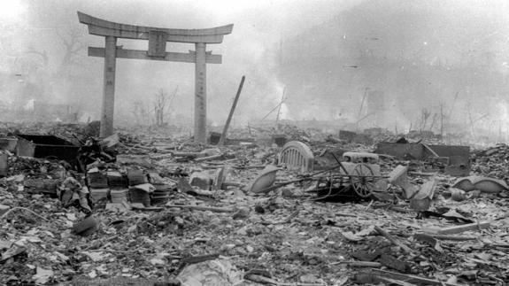
Debido al avance de la ciencia y las tensiones políticas. Se crea el “Proyecto Manhattan” para crear armas muy poderosas.
Esta era una junta de científicos de E.E.U.U, el Reino Unido y Canadá.
Crearon la primer bomba nuclear, y 2 semanas después, E.E.U.U bombardeó Hiroshima y Nagasaki.

Slide 3
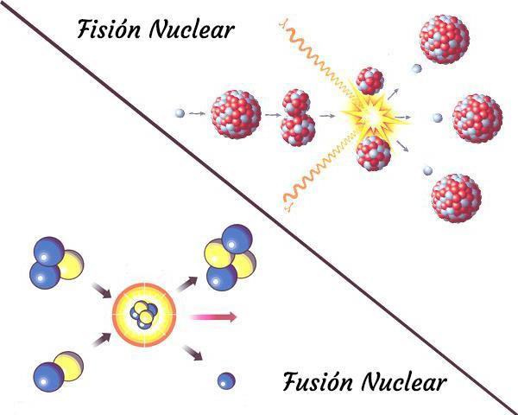
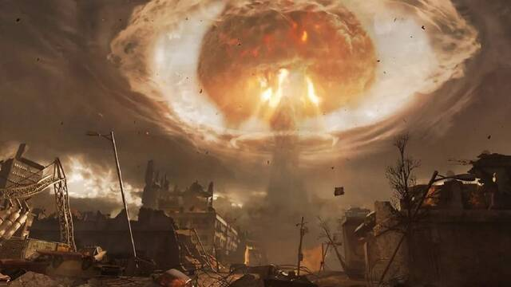
Las Bombas Nucleares pueden generar reacciones de Fusión y Fisión Nuclear.
Estas liberan muchísima energía cinética, térmica, electromagnética y radiación.

Slide 4
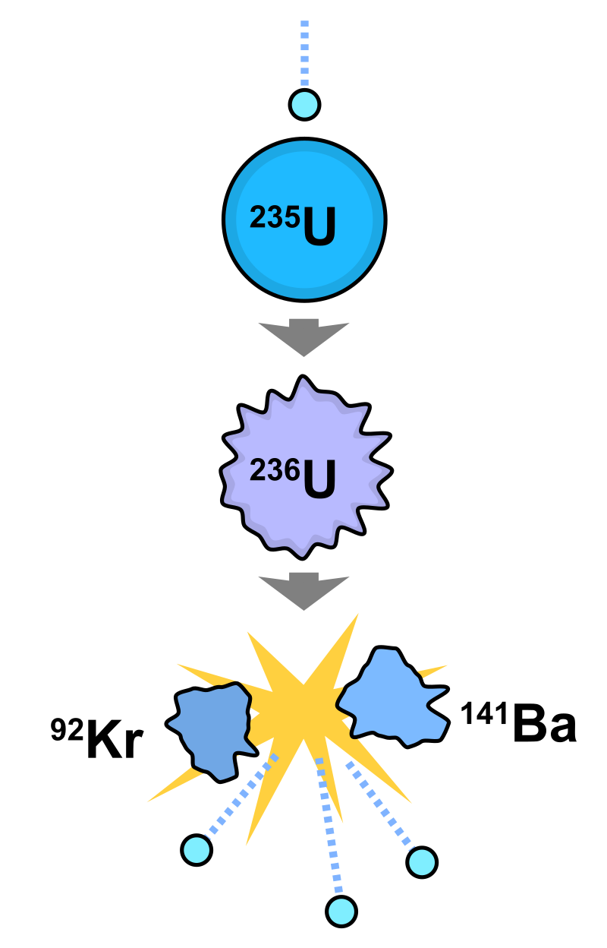
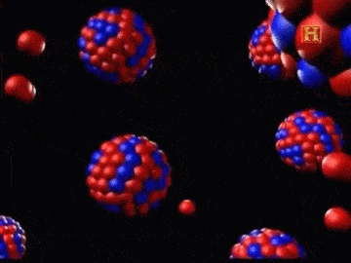
En simples palabras, la Fisión Nuclear es cuando un núcleo se divide en partes más pequeñas. Estas salen disparadas a mucha velocidad chocando con otros núcleos y así sucesivamente.

Slide 5
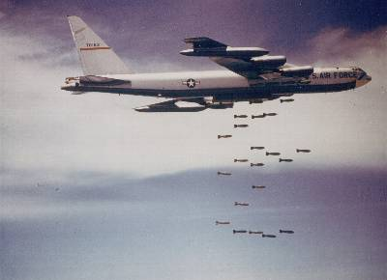
Luego de la 2da Guerra Mundial, empezó una carrera armamentística entre muchos países, esto era para demostrar la potencia y la fuerza de sus armas y ejércitos. Durante esta guerra, hubieron muchísimos incidentes, como por ejemplo:

Slide 6
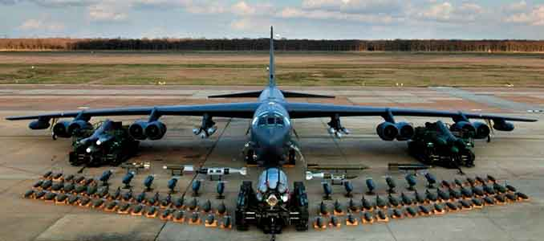
Muchos aviones estadounidenses cargados de bombas nucleares se estrellaron en su propio suelo. Estos volaban 24/7 en caso de que hubiera un ataque nuclear, ellos pudieran responder de inmediato. Afortunadamente ninguna bomba se detonó en estos hechos.

Slide 7
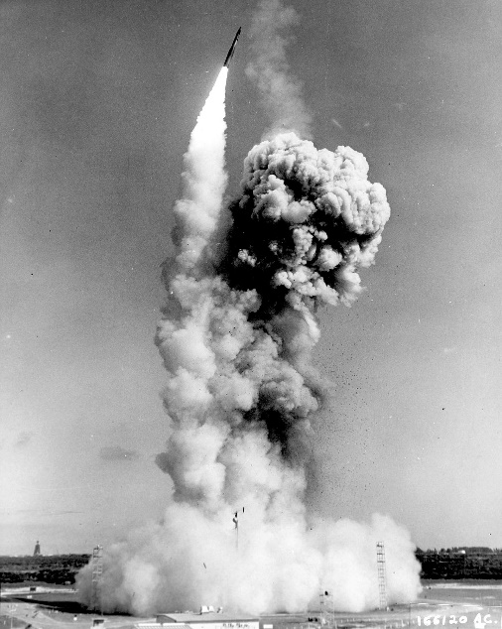
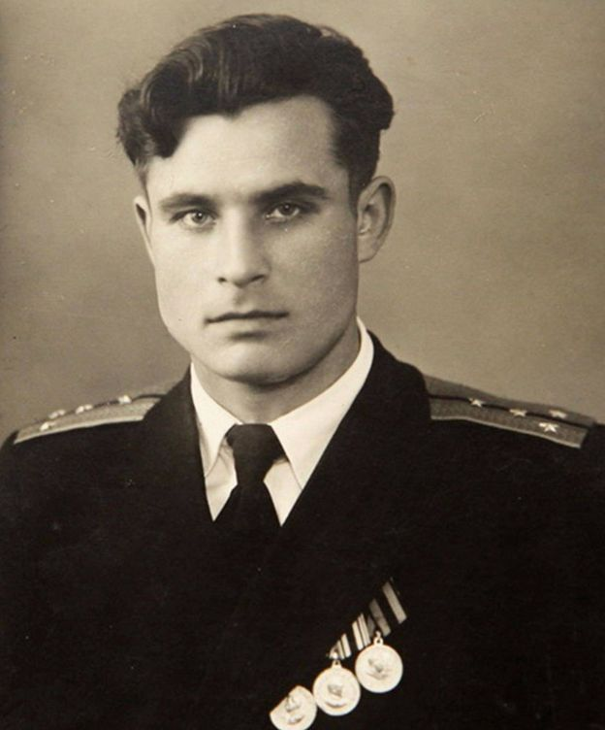
Otro incidente fue en 1983, cuando un sistema de alertas de ataque Soviético lanzó una falsa alarma de ataque nuclear. Por suerte, el encargado de lanzar el ataque de represalia se dio cuenta de esto y espero a una confirmación del alto mando. Por suerte no sucedió nada más y se evitó una guerra nuclear a escala mundial.

Slide 8
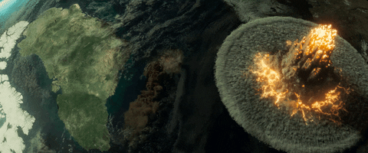
En conclusión, el uso de la ciencia para la guerra no es bueno, la guerra saca lo peor de la humanidad. Y nosotros como seres humanos, somos propensos a cometer muchos errores, y ojalá que no, pero algún día, un error podría acabar con toda la vida en la faz de la Tierra.

Slide 9
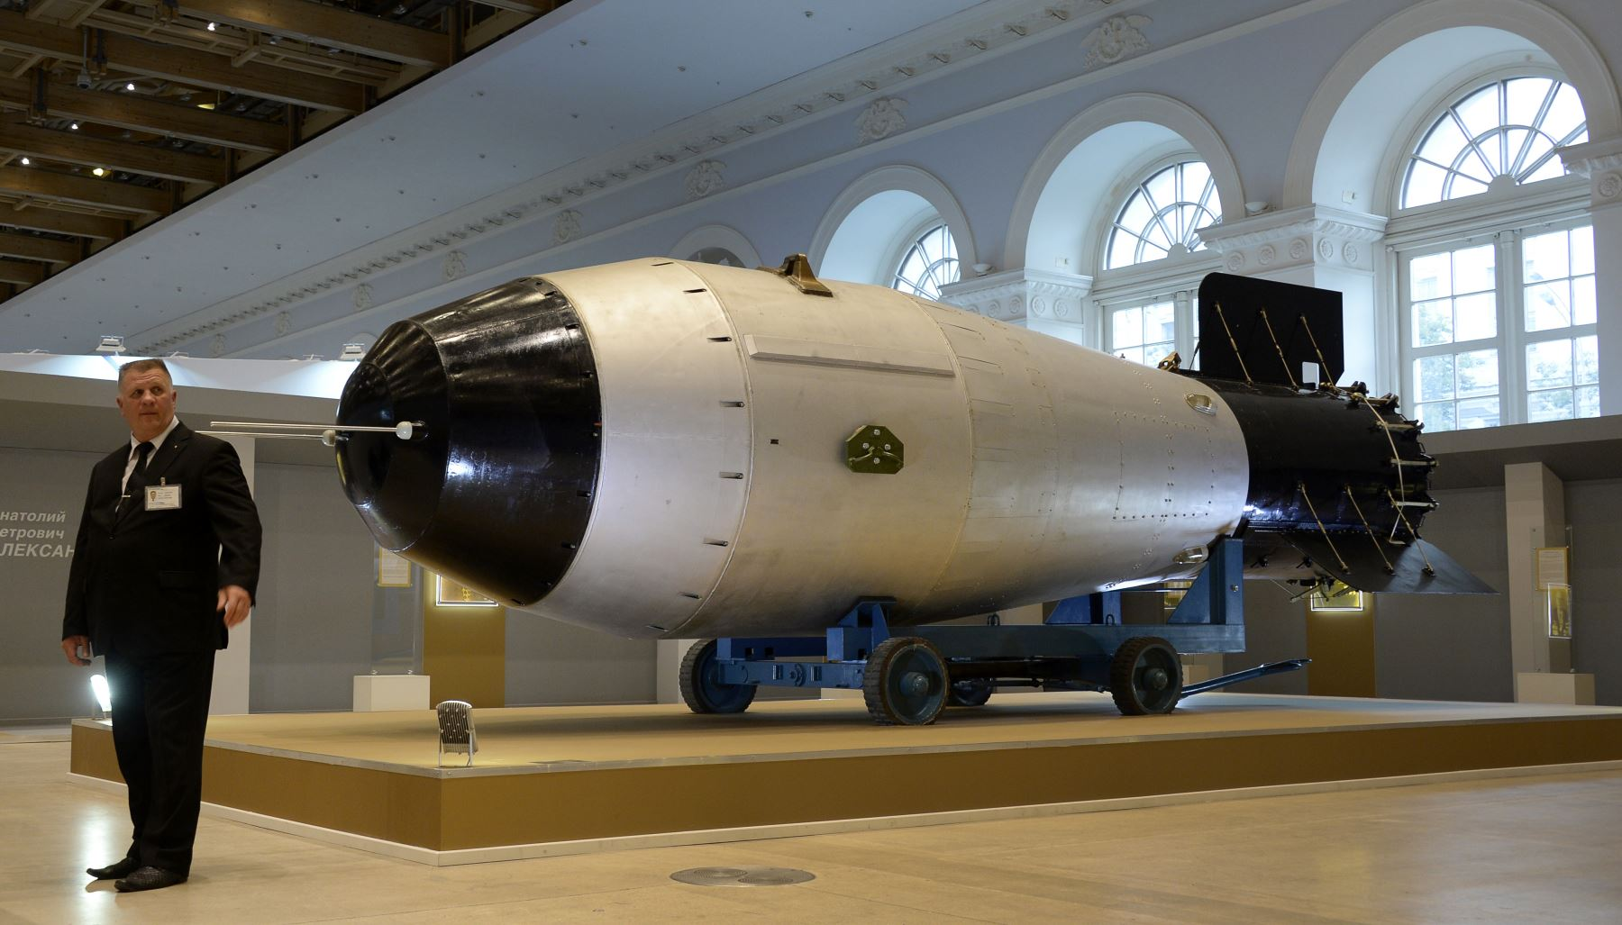
Fin.
Esperamos que les haya gustado la presentación :D.
Dato curioso: La bomba nuclear más potente creada se llama “Bomba del Zar”, tiene 3000 veces mas potencia que la que destruyó Hiroshima.

